Slide 1

Velkommen til forældre møde

Slide 2
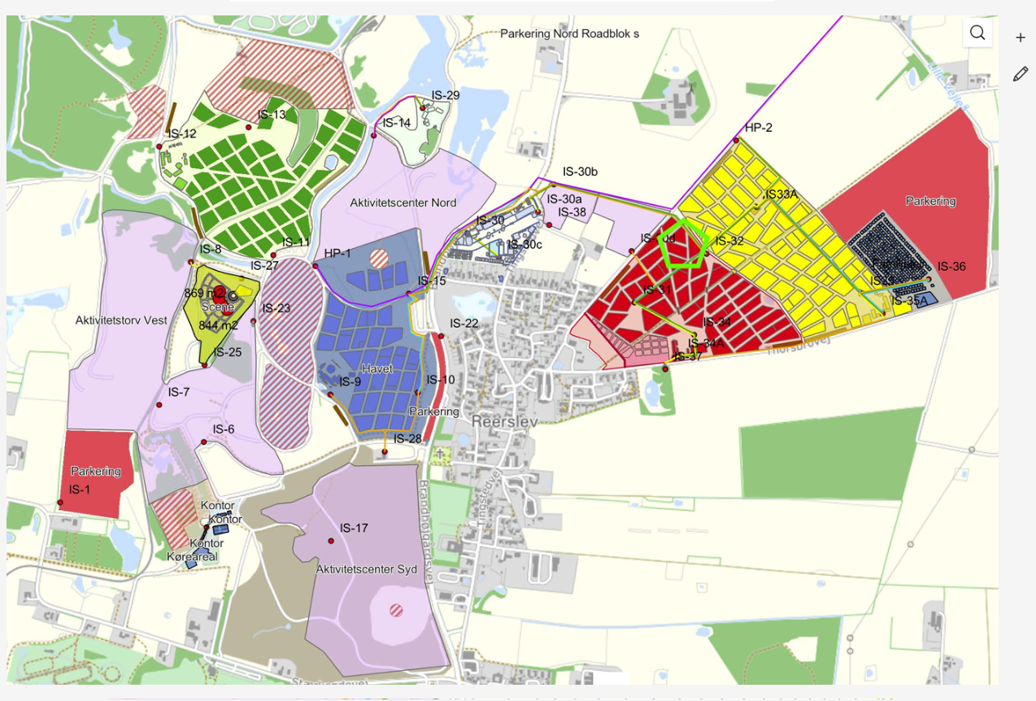
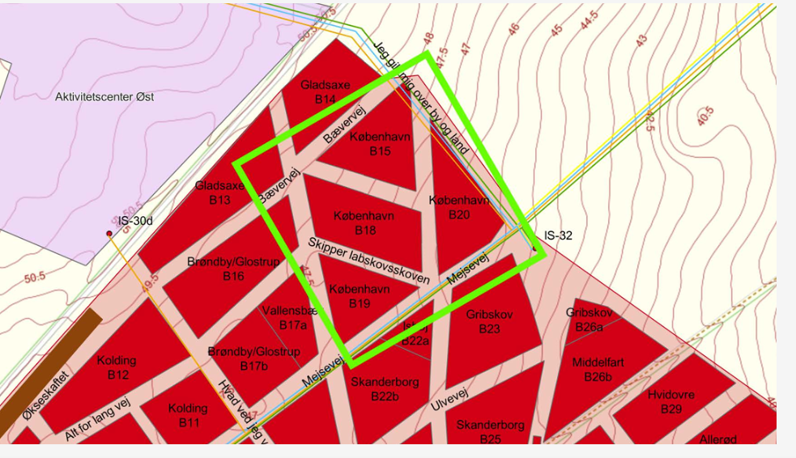
Hvor skal vi bor

Slide 3
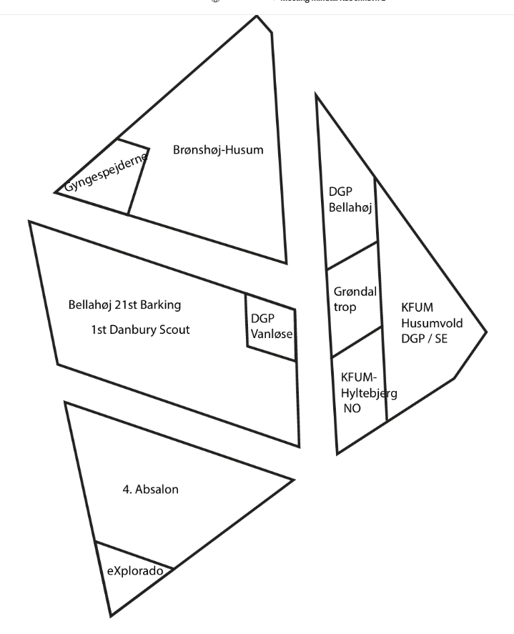
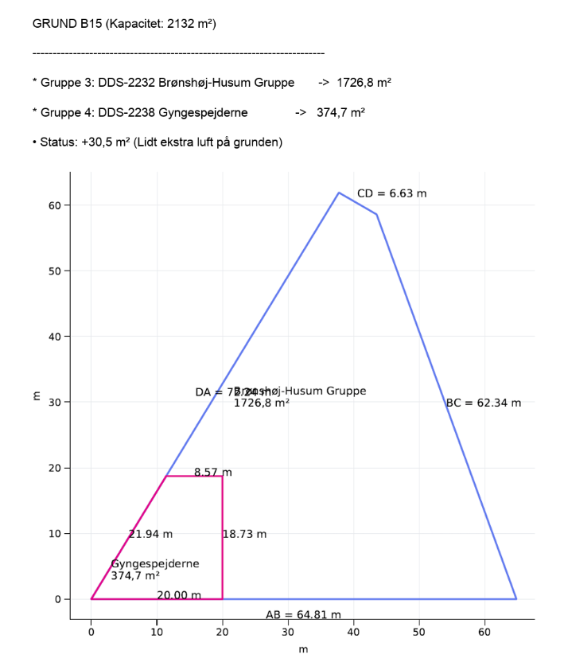
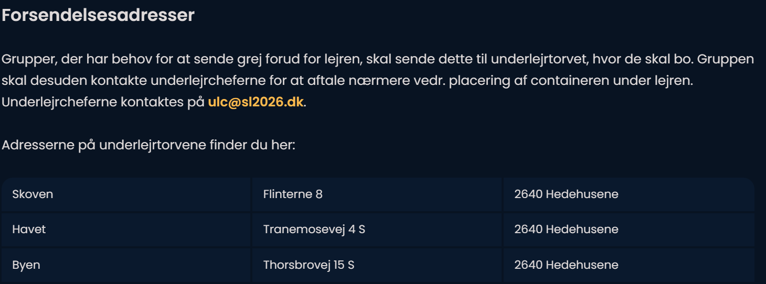
Vores grund og adr.

Slide 4
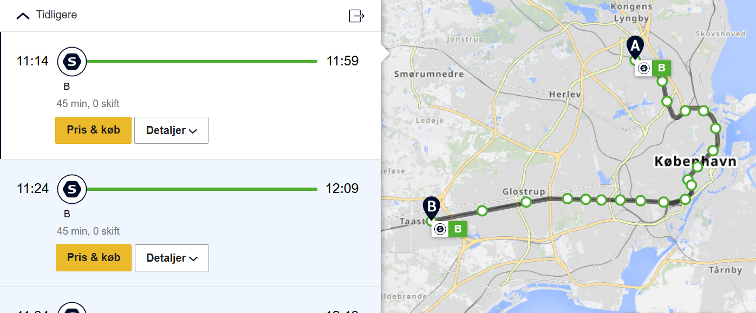
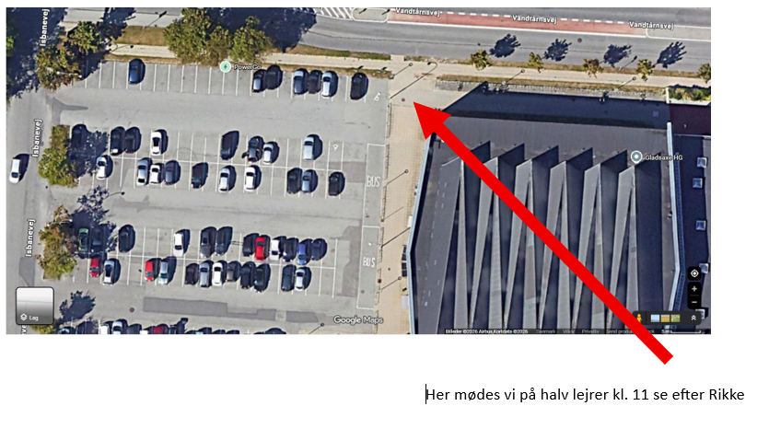
Hvad tid skal vi mødes og hvor:
Vi mødes på Kildebakke kl. 11 15 og tager toget kl. 11 24
Halv lejrer mødes vi kl. 11 00 ved indgangen fra P pladsen mod svømmehallen

Slide 5
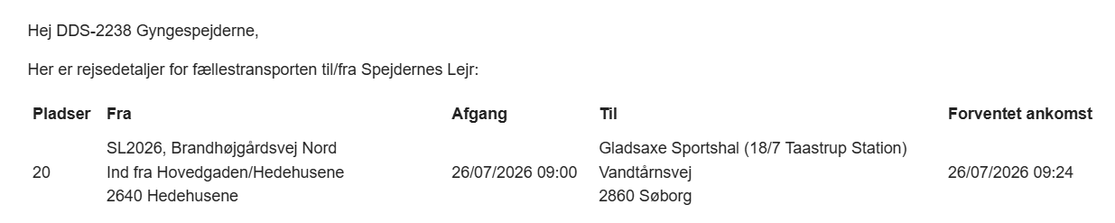
Hvornår kommer vi hjem og hvor:
Det vil være en god idé hvis man kan køre flere sammen hjem. Der er nok 250 spejdere på p pladsen dvs. min. 100 biler☺

Slide 6
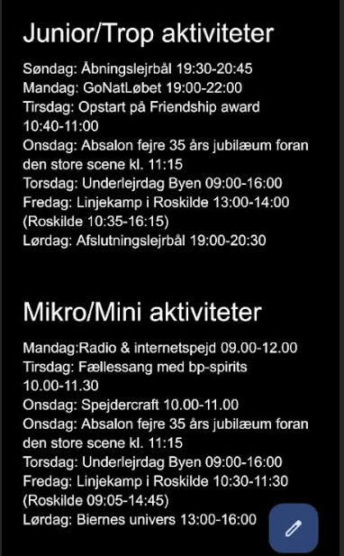
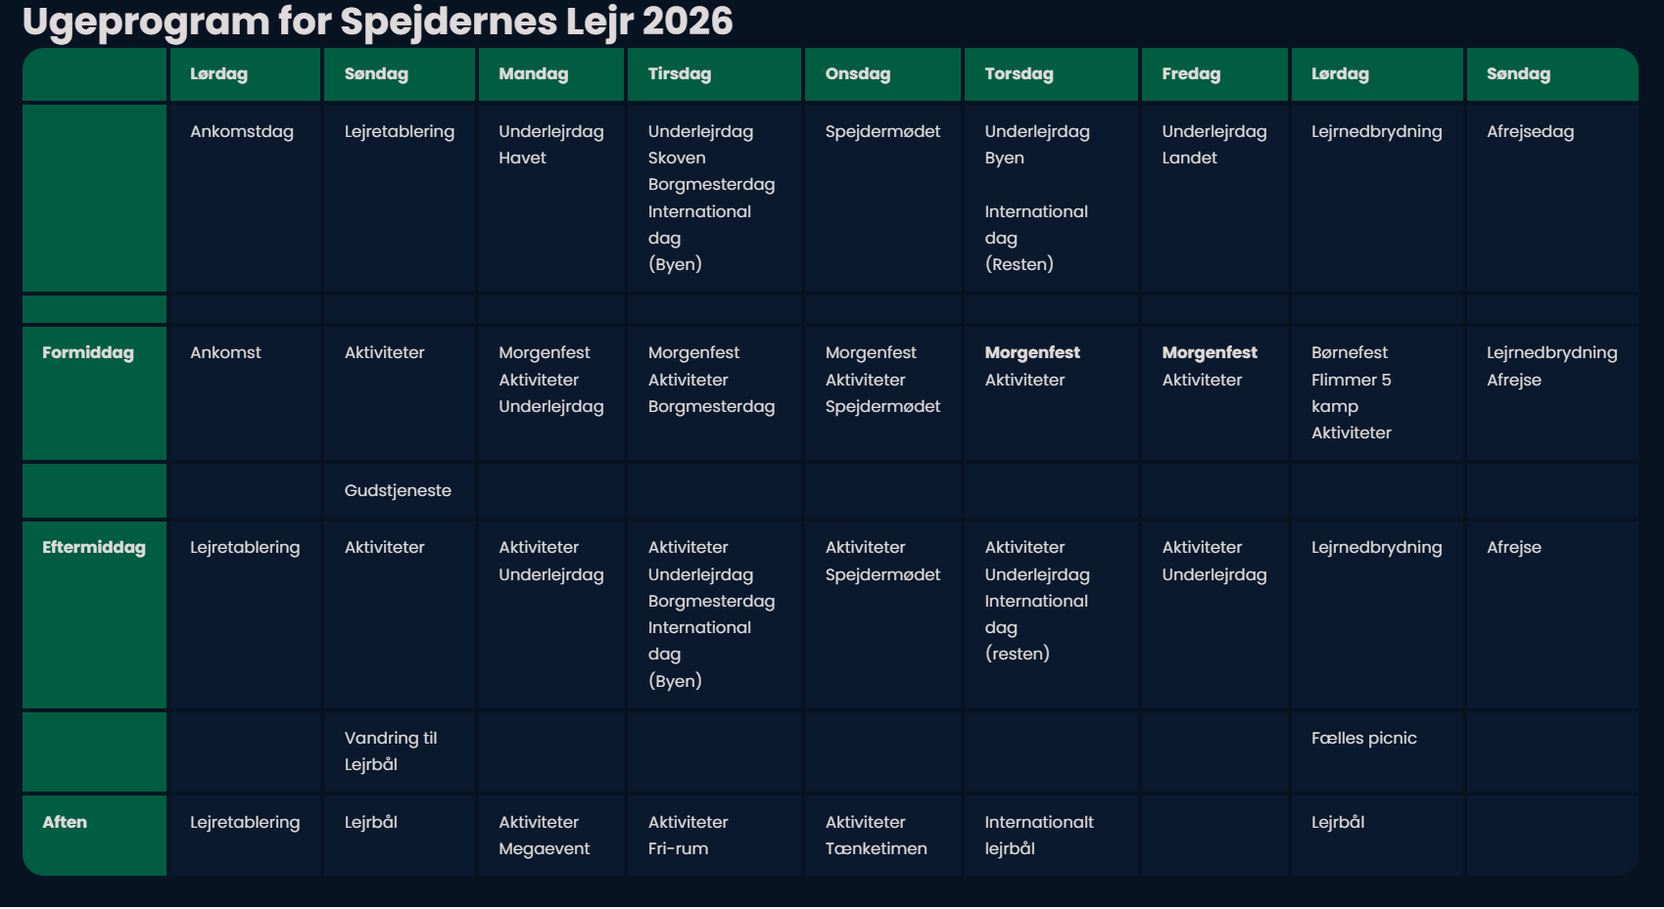
Program

Slide 7
Telefoner og opladning
Det er kun tilladt at Junior og Trops spejdere må have deres telefoner.
Juniorene må kun bruge telefonerne hvis det er ok, med Blob.
Tropsspejdere må bruge telefonerne med måde efter aftale med Mus og Blob
Det er spejdernes ansvar at huske oplader med. Vi ledere har ikke noget med. Det er ok med en power bank.
Der vil være åbningstider til at oplade sin telefon. Telefonen kan første hentes efter 5 timer eller natten over. SÅ gå ikke i panik. Ring evt. til ledere hvis der er noget.

Slide 8
Hvor mange Lommepenge?
Det er her hvor spejderne forældrene beslutter hvor mange penge jeres børn skal bruge.
Husk man kan købe fede lejrer ting.
Desværre tror vi ledere, at det bliver priser som man kender når man handler ind i en kiosk. Det er bare for at fortælle det er nok lidt dyrt, at købe ind desværre…
Et bad koster 20 kr. Det gir gruppen! Hvordan det ved vi ikke i nu.. Det bliver Kassernes problem ☺ ☺

Slide 9
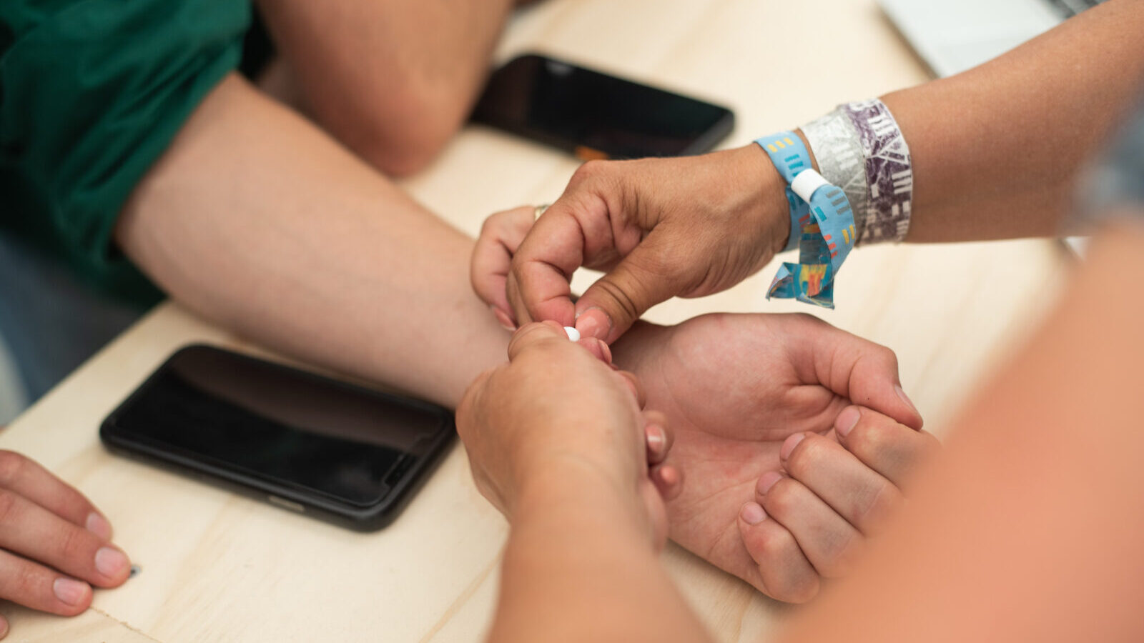
Lommepenge og armbånd til spejderne
Der er farveforskel på armbåndene. Deltagere under 18 år skal have mørkegrønt armbånd, deltagere over 18 år skal have et lysegrønt armbånd. Nogle steder vil armbåndet virke som adgangskontrol. Det lysegrønne armbånd virker som adgangsbillet til lejrens voksenområde.
På mødet blev det besluttet af forældrene
Helt lejrer 300 kr.
Halv lejrer 150 kr.
Man har muligheder for at købe ting fra lejren, og besøge spejdersport Det er op til hvert forældre hvor mange penge det skal være

Slide 10
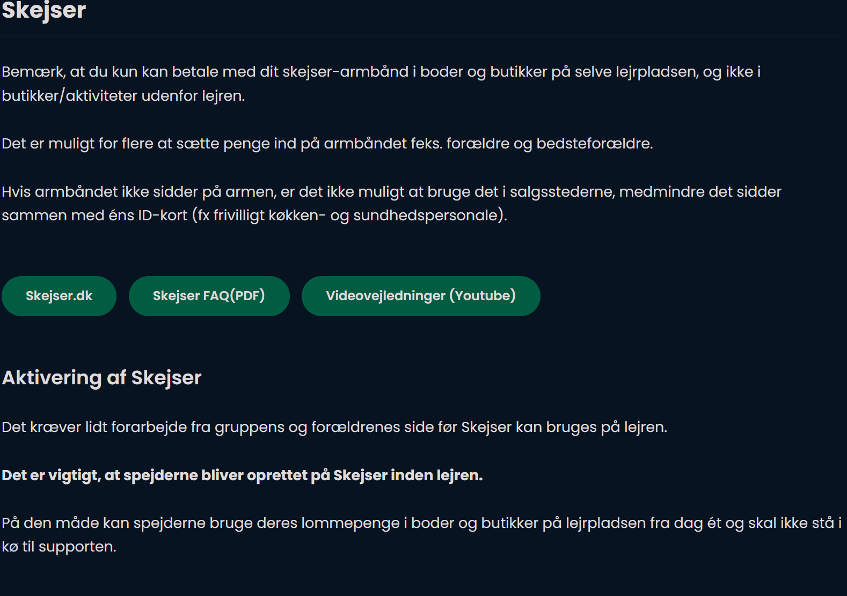
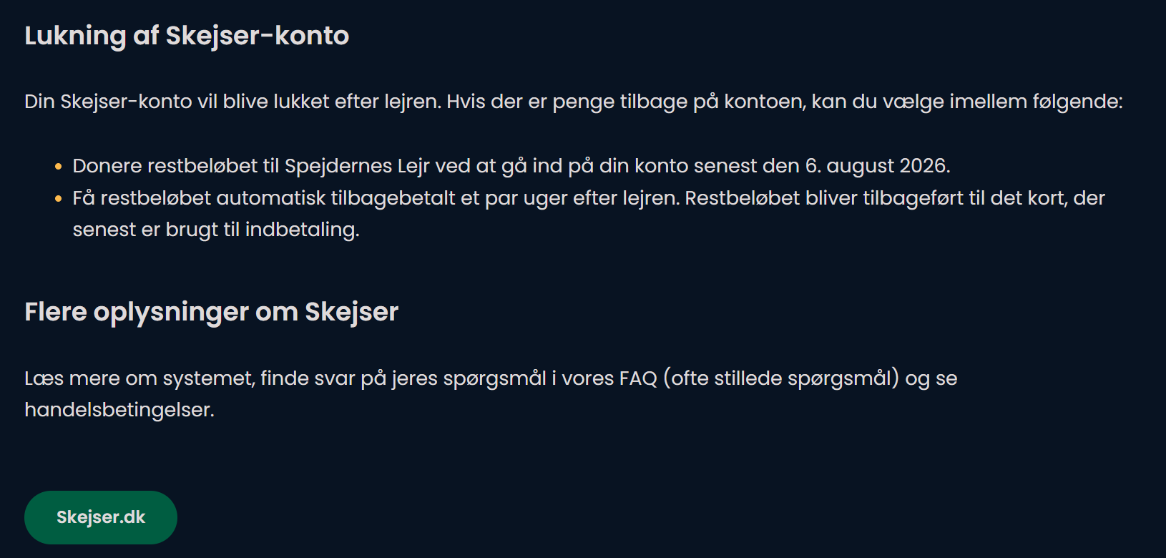
Armbånd Skejser (penge)

Slide 11
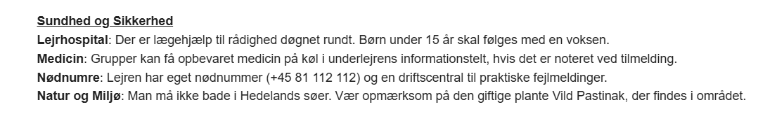
Pakkeliste og Sikkerhed
Gruppen har en pakkeliste den skal I bruge!
Vi har ikke nogen hytten!!
Regntøj, gummistøvler/ maga gode vandtætte SKAL I PAKKE ned! Vi køber det som vi mangler på jeres
regning!
HVIS DE LOVER SOL OVER DK. SKAL I STADIG huske det!!!! Græsset er altid vådt om morgen og aften!
Spejdergruppen har solcreme med!

Slide 12
Besøg på lejren
Det er ikke mulighed for at besøge os. Det giver ofte flere problemer end det gir af positiv hos spejderne
Vi får besøg af borgmesteren og vi tager en masser billeder og ligger op vores facebookside

Slide 13
Deltager liste

